Slide 1




AIOncos
Терехова Диана
3 курс, медицинская кибернетика, гр. 4109

Slide 2


АКТУАЛЬНОСТЬ ПРОЕКТА
Тренды:
Искусственный интеллект в медицине
Обработка изображений
Персонализированная медицина
Важность проекта:
Высокий спрос на точную диагностику и персонализированное лечение рака. Рост онкологии подчеркивает его актуальность.
Доступность передовых технологий искусственного интеллекта и гистологических препаратов стимулирует разработку такой платформы.
Конкурентное преимущество:
Использование гистологического архива с диагностированными раковыми заболеваниями, обучение искусственного интеллекта на этих данных - преимущество на рынке.
‹#›

Slide 3





ПРОБЛЕМА
Необходимость точной диагностики
Ошибки в диагностике, приводящие к ошибочным диагнозам или поздним диагностикам
‹#›

Slide 4

ЦЕЛЕВАЯ АУДИТОРИЯ
Тип потребительских отношений - потребитель-организация (клиники, НИИ, лаборатории)
Пациенты, нуждающиеся в быстром и качественном лечении и диагностике
Врачи-онкологи и учёные в этой области
‹#›

Slide 5



РЕШЕНИЕ
AIOncos - это платформа, разработанная для диагностики и лечения пациентов, страдающих онкологическими заболеваниями, с использованием искусственного интеллекта (ИИ). Главная цель проекта - предоставить быстрое и точное диагностическое решение на основе анализа гистологических препаратов.
‹#›

Slide 6

ЦЕННОСТНОЕ ПРЕДЛОЖЕНИЕ
Мы, компания AIOncos,
Помогаем медицинским организациям, клиникам и НИИ;
В точной и своевременной диагностике онкологических заболеваний,
Решая высокий риск смертности от социально значимого заболевания, как онкология,
с помощью нашей технологии платформенной диагностики онкологических заболеваний с помощью ИИ
И в итоге получаем: высокую точность диагностики; быстроту и эффективность; улучшение прогнозирования; персонализированный подход
‹#›

Slide 7
КОНКУРЕНТЫ
 | Наше решение | Конкурент 1 | Конкурент 2 | Конкурент х
Параметр 1
Параметр 2
Параметр х
Пояснение к слайду:
Сравните своё решение с решением конкурентов
Какие основные преимущества вашего решения перед решениями конкурентов?
Какие основные недостатки вашего решения перед решениями конкурентов?
В чём ключевое отличие между вашем решением и решениями конкурентов?
‹#›

Slide 8

РЫНОК
Рынок B2B (разработка сайта)
- Пациенты, нуждающиеся в диагностике и лечении онкологических заболеваний.
- Врачи и специалисты в области онкологии, ищущие инструменты поддержки принятия решений, клиники как юридические лица.
- Медицинские исследователи, занимающиеся изучением раковых заболеваний и разработкой новых методов лечения, НИИ Онкологии
7

Slide 9

БИЗНЕС-МОДЕЛЬ
Монетизация: планируется использовать следующую модель:
- Платная подписка для медицинских учреждений и клиник, предоставляющих доступ к платформе и ее функциональности.
- Платные услуги консультаций и поддержки для врачей и специалистов в области онкологии, основанные на использовании платформы.
- Возможность проведения платных исследований и анализа данных для исследовательских центров.
Целевой рынок: мировой рынок онкологической диагностики и лечения.
8

Slide 10
ТЕКУЩИЕ РЕЗУЛЬТАТЫ
1.
2.
3.
4.
5.
Пояснения к слайду:
Опишите ваши текущие результаты: успешные кейсы, клиенты или предварительные договоренности, привлеченные инвестиции и др.
Постарайтесь оцифровать все результаты, добавить больше конкретики и фактуры
‹#›

Slide 11
КОМАНДА СТАРТАПА
Фото
Фото
Фото
ФИО
Роль
Компетенции
ФИО
Роль
Компетенции
ФИО
Роль
Компетенции
Пояснение к слайду:
Укажите ФИО, роль и фотографию участников стартап-проекта
Почему эта команда сможет справиться с задачей по созданию продукта?
‹#›

Slide 12

ПЛАНЫ
Собрать и упорядочить гистологические препараты с диагностированными раковыми заболеваниями
Разработать алгоритмы для обработки и анализа гистологических данных
Обучить искусственный интеллект на основе гистологических данных с помощью машинного обучения
Разработать и настроить платформу для загрузки, обработки и анализа гистологических данных
Провести тестирование и оптимизацию платформы для обеспечения точности и эффективности диагностики и лечения
Провести клинические исследования для оценки эффективности и безопасности платформы
Внедрить платформу в клиническую практику и оценить ее влияние на диагностику и лечение раковых заболеваний
9

Slide 13
ЗАПРОС
Пояснения к слайду:
Запрос к экспертам/партнёрам/инвесторам
Чего вам не хватает для реализации планов (экспертиза, команда, ресурсы и доступ к оборудованию, финансы)?
Почему нужно именно это? Для чего это нужно? Как вы это будете использовать?
Если это получить, то как это продвинет ваш стартап? К каким результатам приведёт?
‹#›

Slide 14

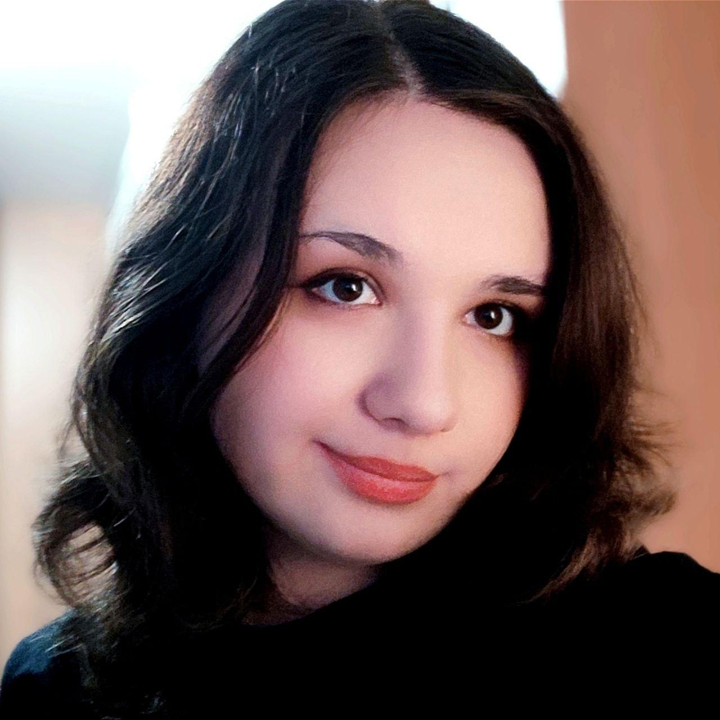
КОНТАКТЫ
AIOncos
+79539131686
Терехова Диана Дмитриевна
10

